Slide 1

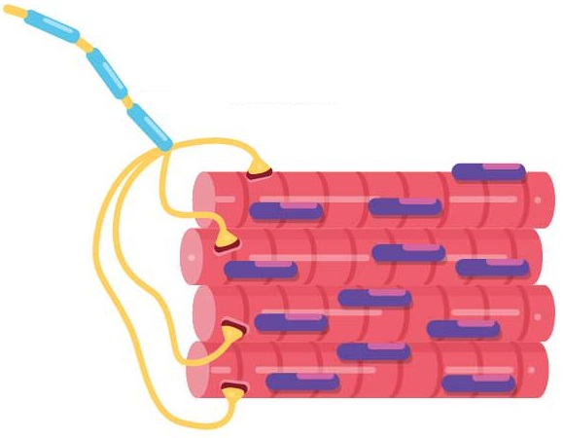
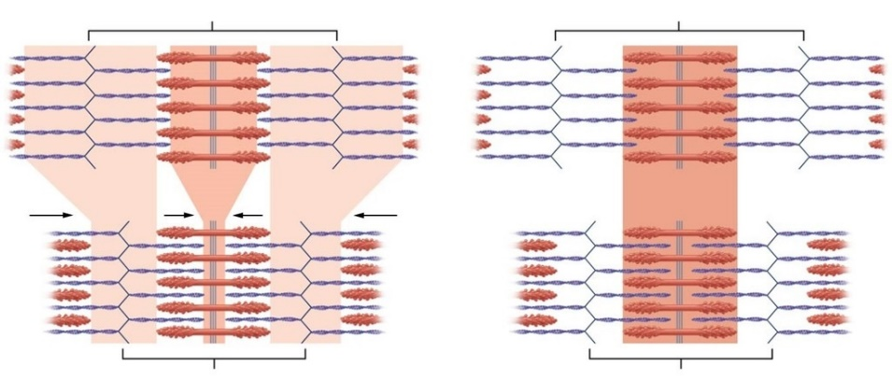
Univerzitet u Beogradu
Fakultet veterinarske medicine
Katedra za fiziologiju i biohemiju
Vežba IV
Određivanje praga nadražaja
Uticaj opterećenja različitog intenziteta na snagu kontrakcije skeletnih mišića

Slide 2
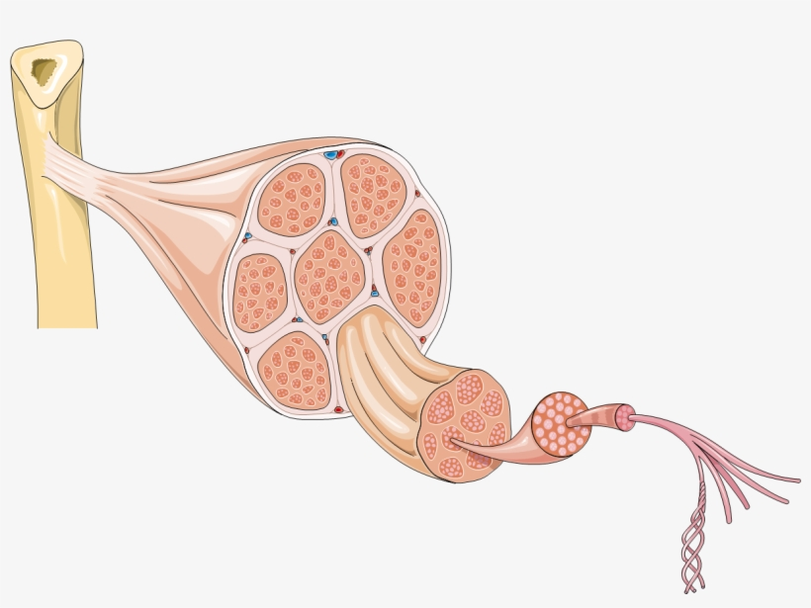
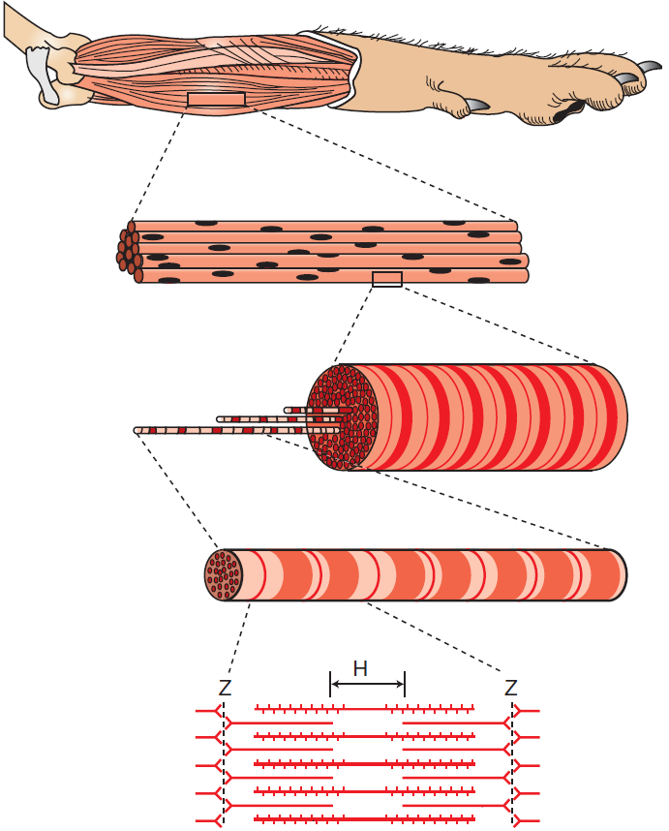
Građa skeletnih mišića
Tetiva
Krvni sudovi
Epimizijum
Perimizijum
Endomizijum
Mišićno vlakno
Kost
Miofibril

Slide 3
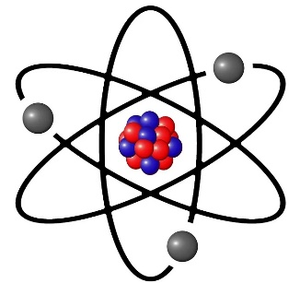
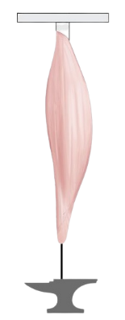
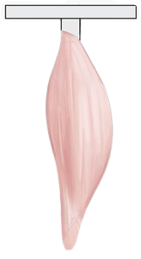
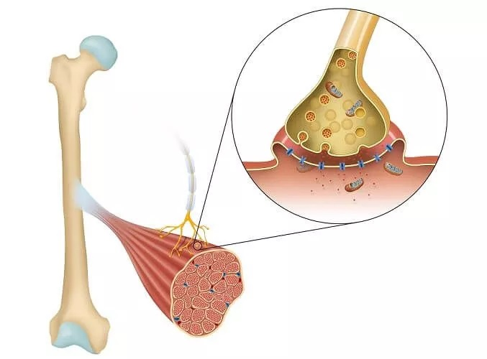
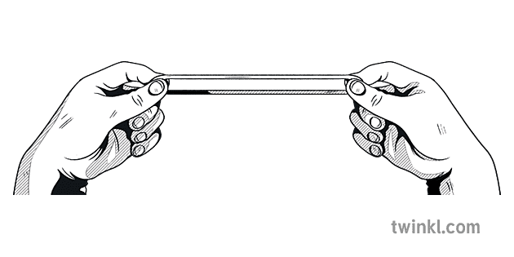
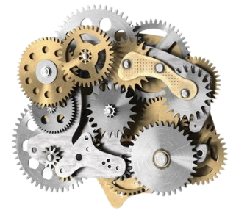
Osobine skeletnih mišića
Elastičnost
Razdražljivost

Slide 4
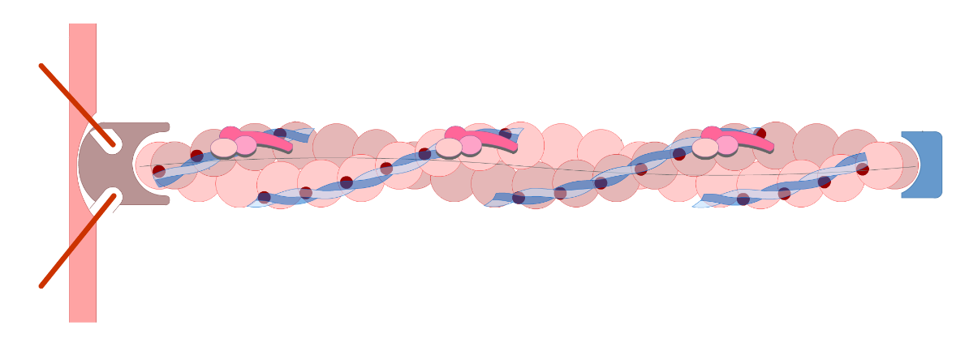
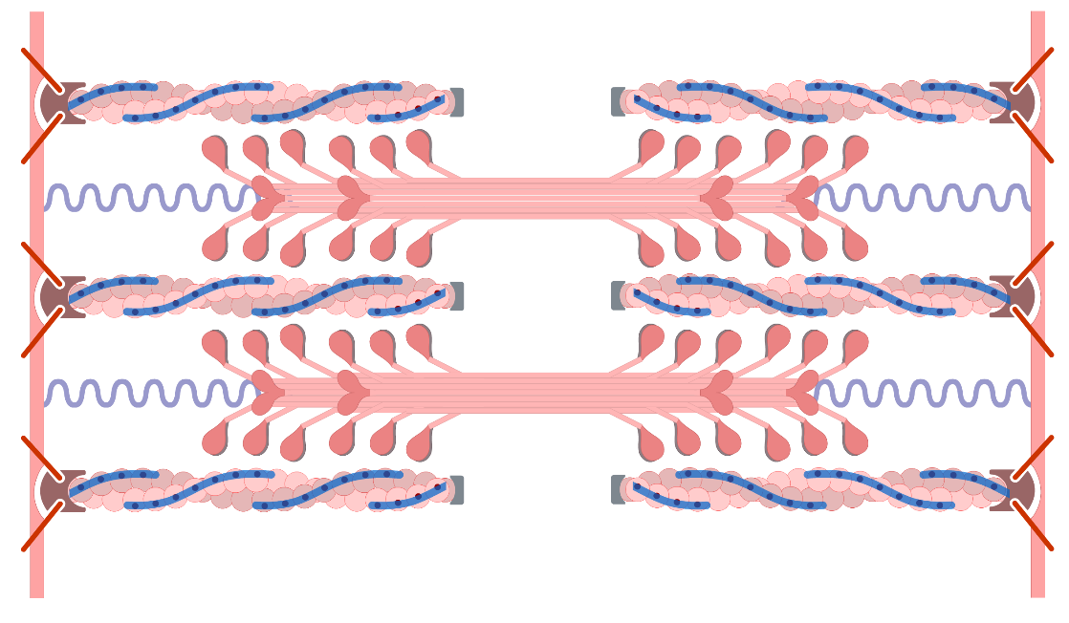
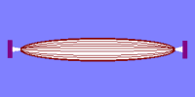
Osobine skeletnih mišića
Kontraktilnost
Tanki filamenti
Sarkomera

Slide 5
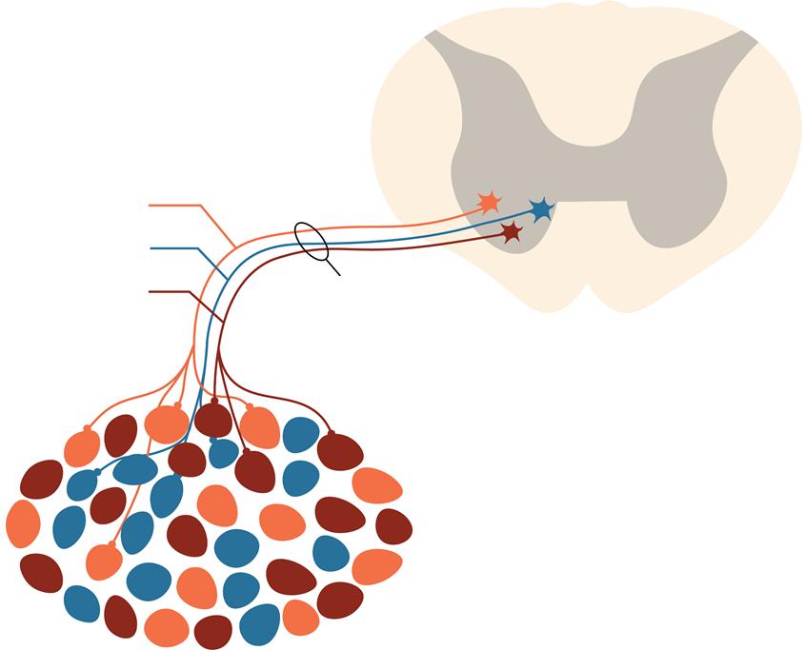
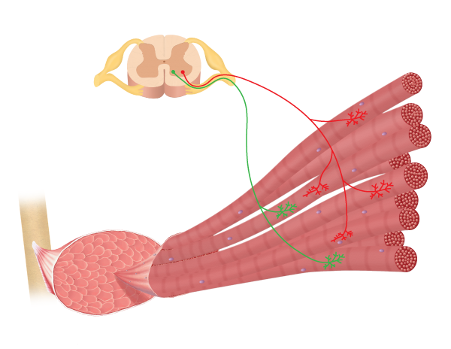
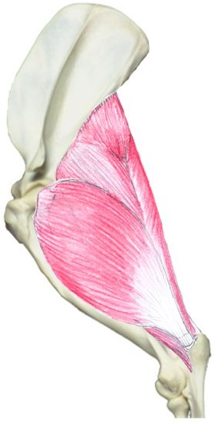
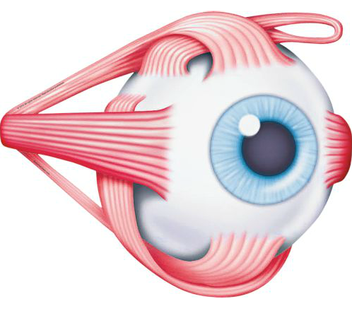
Motorna jedinica
Kičmena moždina
Neuron 2
Neuron 1
Neuron 2
Neuron 1
Neuron 3
Motorna jedinica 1
Motorna jedinica 2
Motorna jedinica 3
1 motoneuron – 5 miocita
1 motoneuron – 500 miocita
Mišić

Slide 6
Motorna jedinica
Motorna jedinica se ponaša po zakonu sve ili ništa!
(Na pražni nadražaj reaguje maksimalnom kontrakcijom)
Kako se ponaša mišić kao celina?
Neuron 1
Neuron 2
Neuron 3
Motorna jedinica 1
Motorna jedinica 2
Motorna jedinica 3

Slide 7

Mišić kao celina se ne ponaša po zakonu sve ili ništa
Motorne jedinice imaju različiti MPM – neke su bliže, a neke dalje od praga nadražaja.
Neuron 1
Neuron 2
Neuron 3
Motorna jedinica 1
(-80 mV)
1 V
1,5 V
0,5 V
Motorna jedinica 2
(-85 mV)
Motorna jedinica 3
(-90 mV)
10 kg
15 kg
5 kg

Slide 8
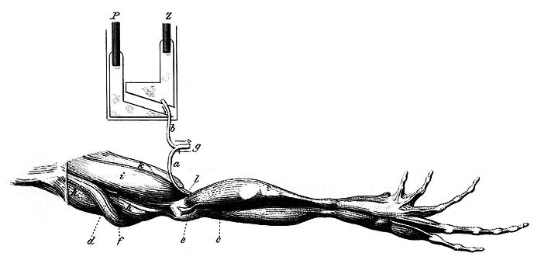
Određivanje praga nadražaja
Galvanoskopska noga
Nerv
Mišić

Slide 9
Određivanje praga nadražaja
Podpražni (subliminalni) nadražaji
Pražni nadražaji
Nadpražni (supraliminalni) nadražaji
Maksimalni nadražaji
Jačina kontrakcije
dalje ne raste
Supramaksimalni nadražaji
Maksimalna
kontrakcija

Slide 10
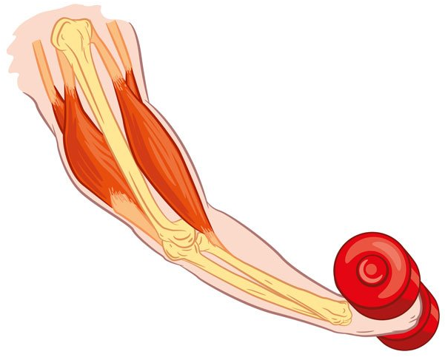
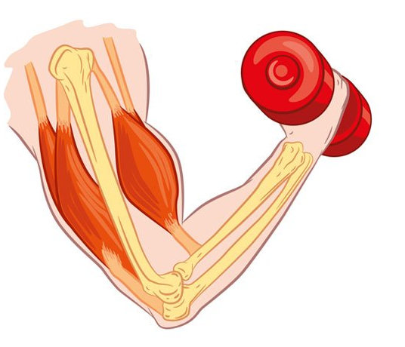
Izometrijska i izotonusna mišićna kontrakcija
Izometrijska mišićna kontrakcija
Izotonusna mišićna kontrakcija

Slide 11
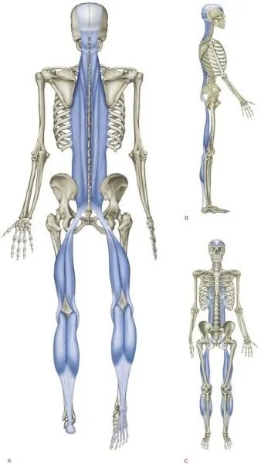
Antigravitacioni mišići

Slide 12
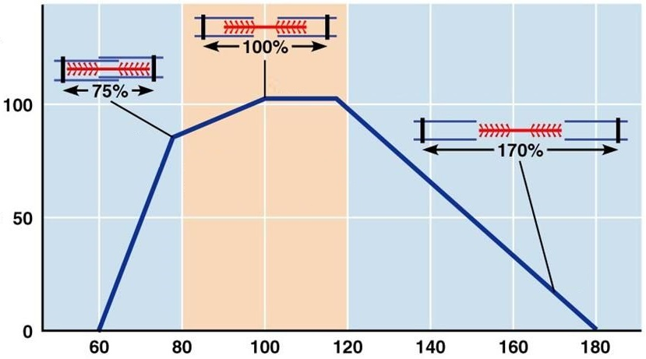
Uticaj opterećenja na snagu kontrakcije mišića
Skeletni mišići se ponašaju po Starling – ovom zakonu.
Snaga kontrakcije (%)
Istegnutost sarkomere (%)

Slide 13
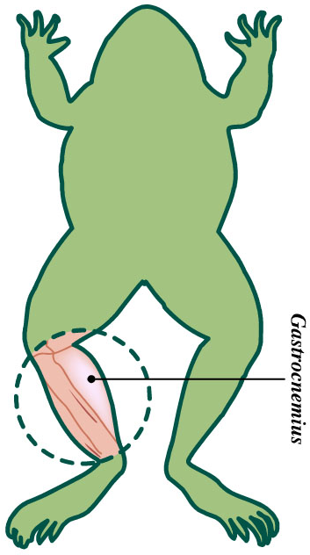
Neuro-mišićni preparat m. gastrocnemius-a

Slide 14

Neuro-mišićni preparat m. gastrocnemius-a
A = F x s
A – mišićni rad (g/cm)
F – opterećenje (g)
s – skraćenje (cm)
A = 10 x 8 = 80 g/cm
10 g
8 cm
10 g

Slide 15

Neuro-mišićni preparat m. gastrocnemius-a
A = F x s
A – mišićni rad (g/cm)
F – opterećenje (g)
s – skraćenje (cm)
A = 20 x 6 = 120 g/cm
6 cm
20 g
20 g

Slide 16

Neuro-mišićni preparat m. gastrocnemius-a
A = F x s
A – mišićni rad (g/cm)
F – opterećenje (g)
s – skraćenje (cm)
A = 30 x 5 = 150 g/cm
5 cm
30 g
30 g

Slide 17

Neuro-mišićni preparat m. gastrocnemius-a
A = F x s
A – mišićni rad (g/cm)
F – opterećenje (g)
s – skraćenje (cm)
A = 40 x 4 = 160 g/cm
4 cm
40 g
40 g

Slide 18
Neuro-mišićni preparat m. gastrocnemius-a
A = F x s
A – mišićni rad (g/cm)
F – opterećenje (g)
s – skraćenje (cm)
A = 50 x 3 = 150 g/cm
Starling-ov zakon
3 cm
50 g
50 g

Slide 19
Neuro-mišićni preparat m. gastrocnemius-a
A = F x s
A – mišićni rad (g/cm)
F – opterećenje (g)
s – skraćenje (cm)
Starling-ov zakon
0 cm
250 g

Slide 20
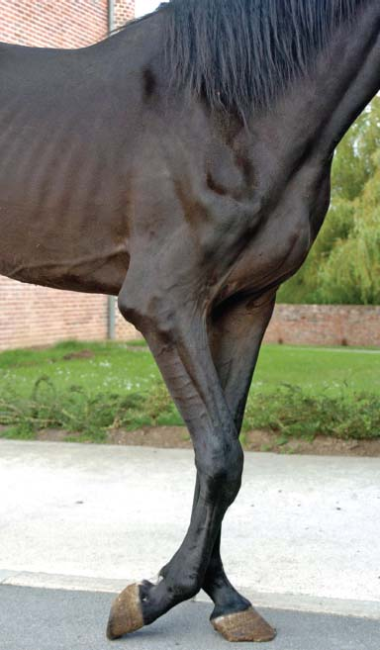
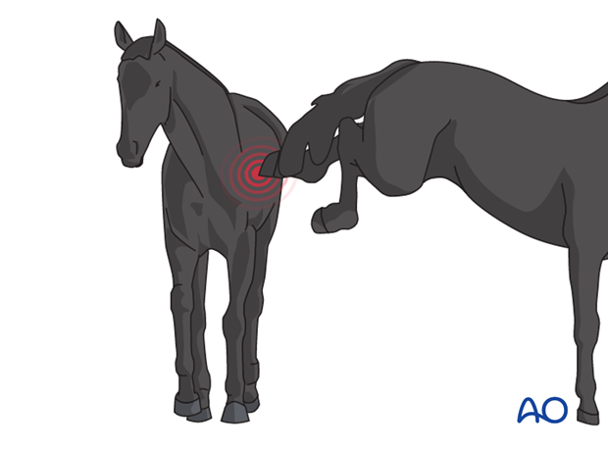
Atrophia neuropatica
Notes:
N. Suprascapu
laris – m. infra- et supraspinatus.

Slide 21
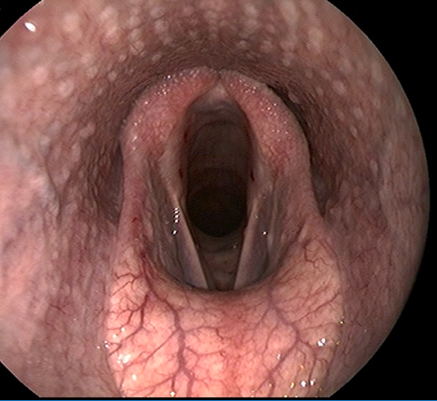
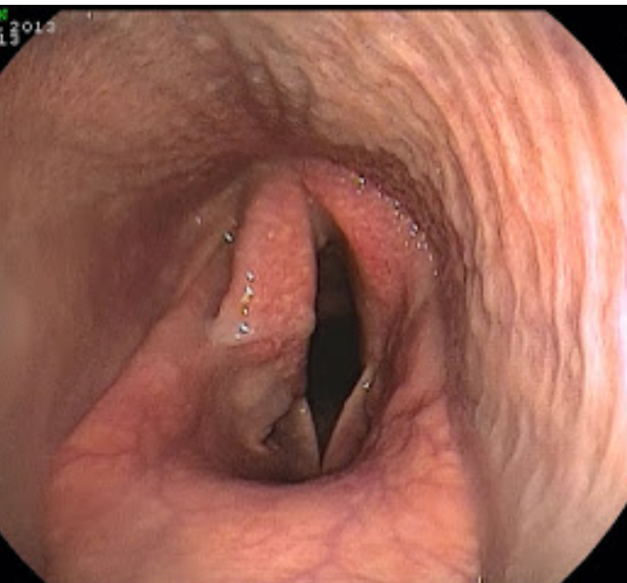
Hemiplegia laryngis
Anatomija grkljana
Hemiplegia laryngis
Rima glottidis
Epiglottis
Plica vocalis
Notes:
Oštećenje rekurentne grane vagusa.

Slide 22

Hvala na pažnji!

